Slide 1
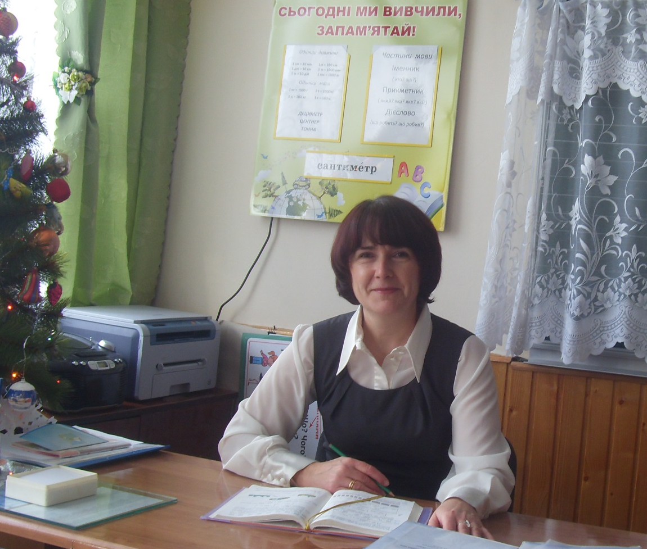
Тернопільська спеціалізована школа I – III ступенів № 29
з поглибленим вивченням іноземних мов
Нечай
Галина Володимирівна
вчитель початкових класів

Slide 2
Тема: «Розвиток пізнавальної активності молодших школярів методом проектів»
Метод проектів – цільовий спосіб ставитись до дітей таким чином, щоб пробудити в них усе найкраще, а потім дозволити їм повірити у себе якомога сильніше.
В. Х. Кілпатрік

Slide 3
Чому проекти?
Бажання знайти розумний баланс між академічними та прагматичними знаннями, уміннями та навичками.
Перетворити школу навчання на школу життя.

Slide 4
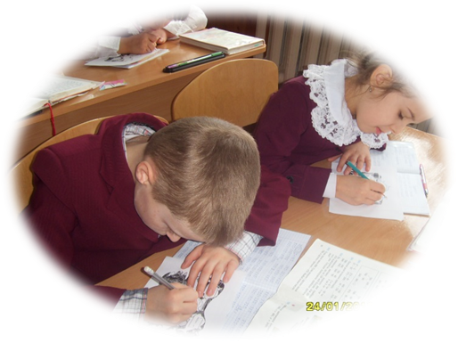
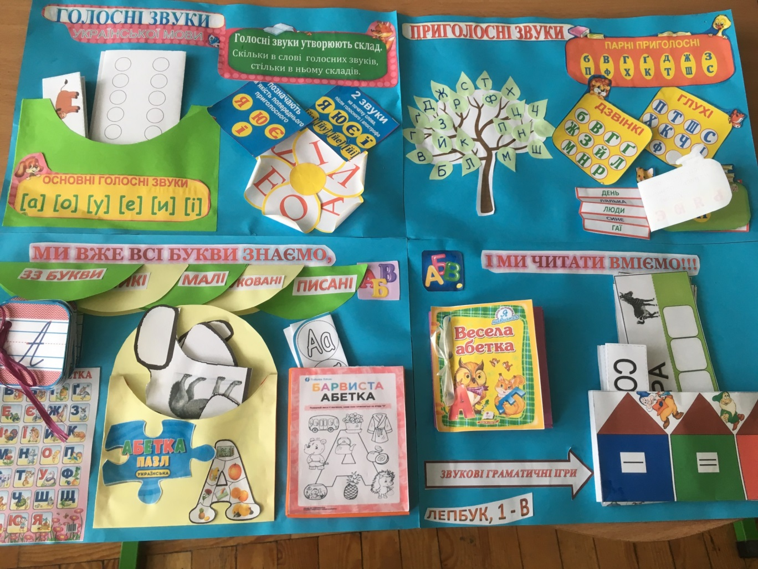
Ранні проекти
ігровий, інформаційний, практичний характер;
короткотривалі, середньої тривалості;
індивідуальні. Весела абетка
Маленький актор у
кожній дитині

Slide 5
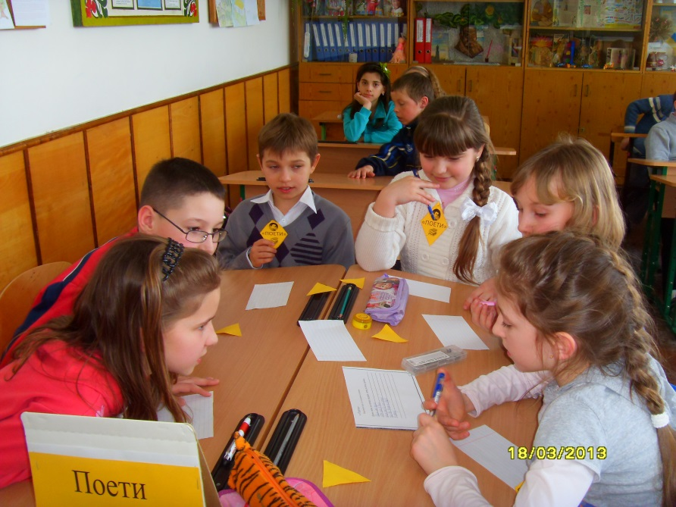
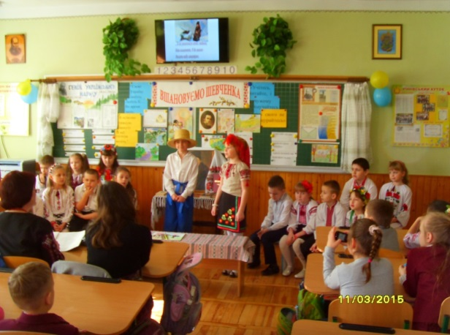
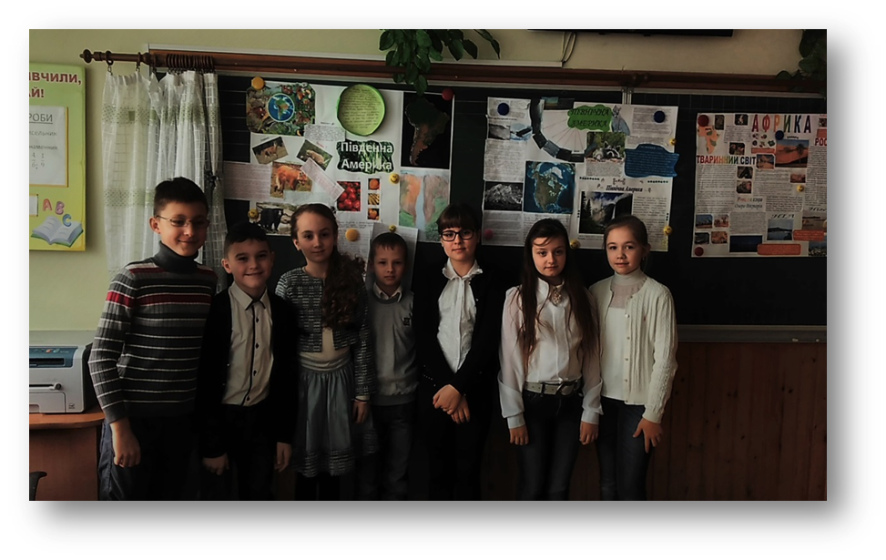
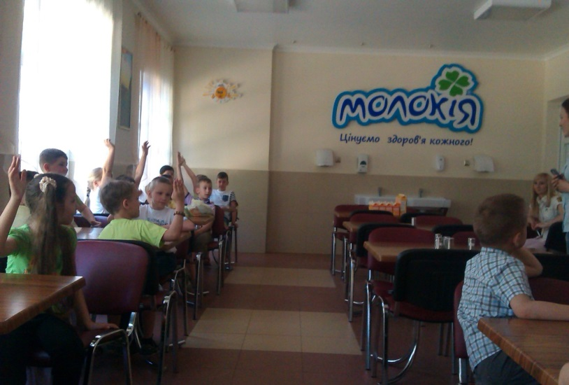
Дослідницькі та творчі;
групові; колективні;
довготривалі
Великий син
великого народу
Пийте діти молоко -
будете здорові
Материк ,на якому я хочу побувати

Slide 6
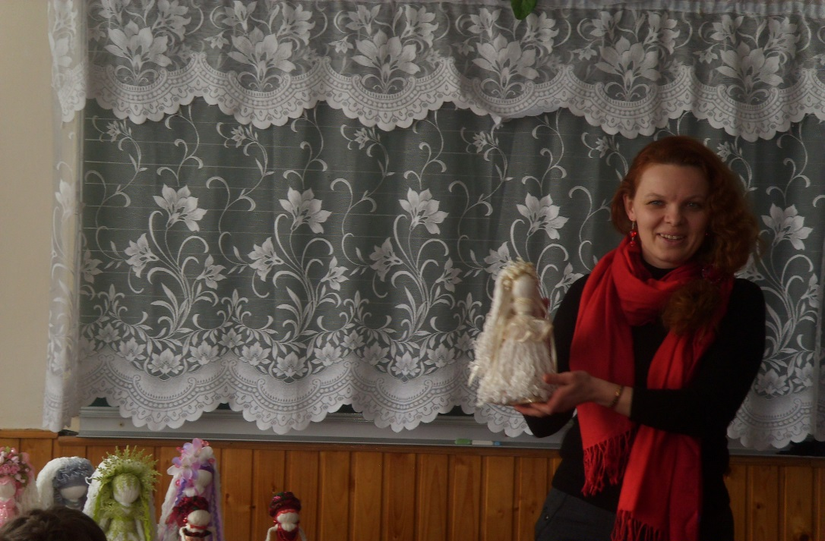
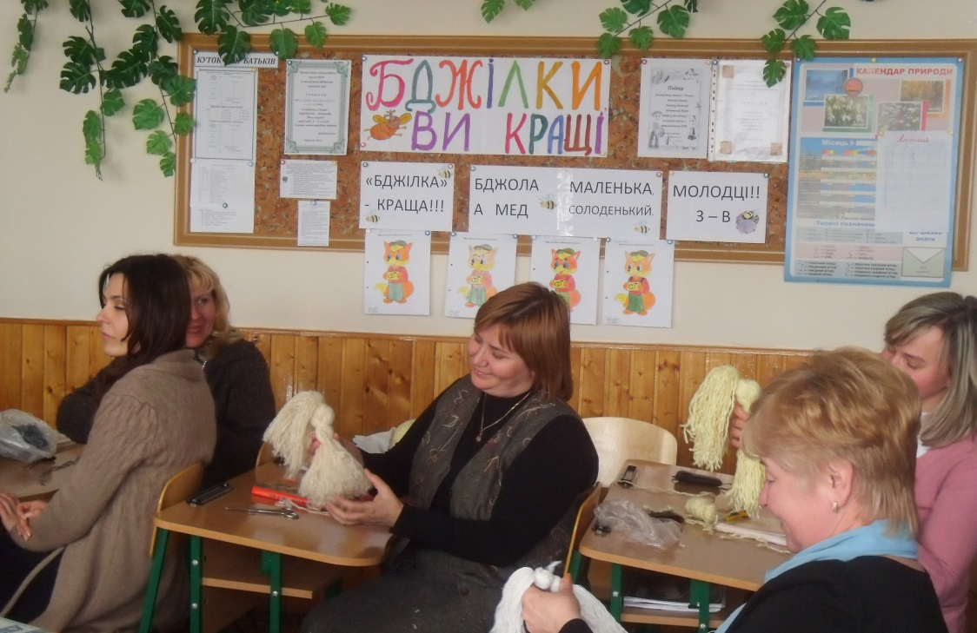
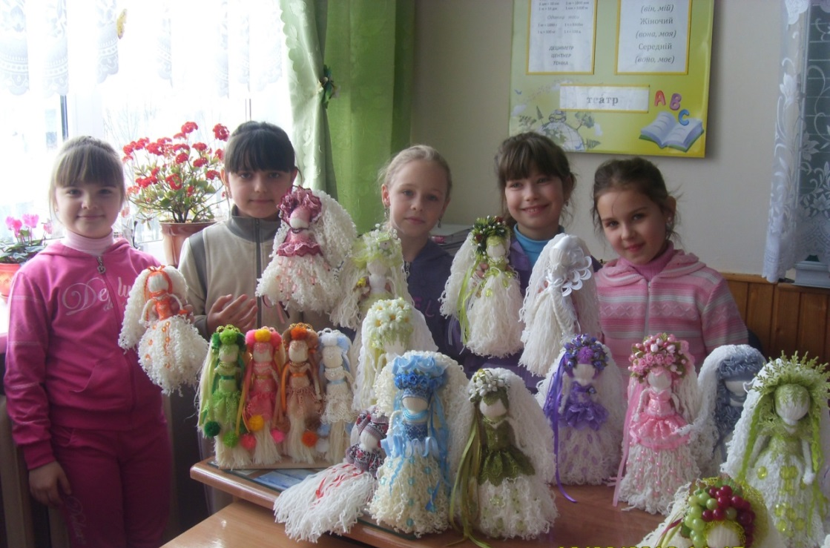
Майстер - клас
Педагогіка
партнерства
Ляльки – мотанки

Slide 7
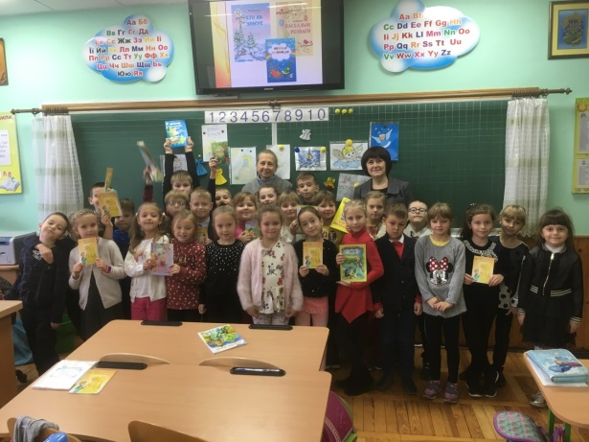
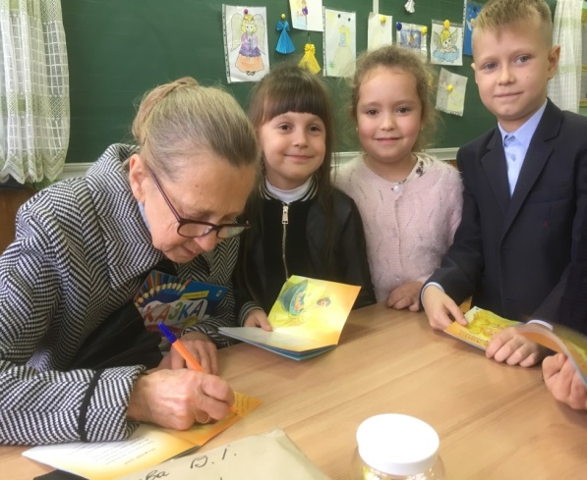
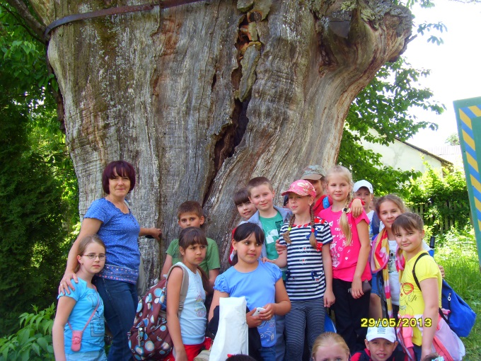
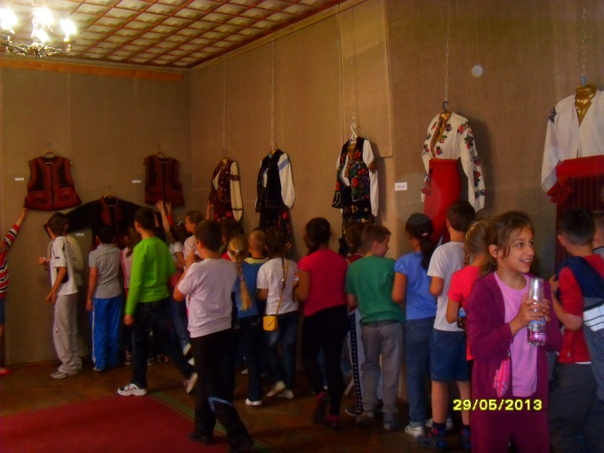
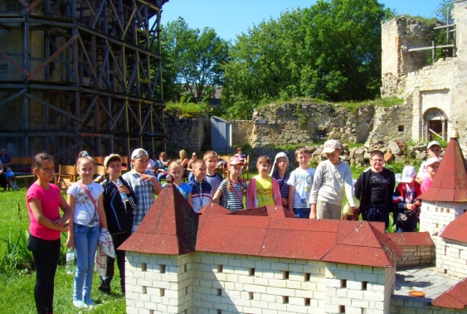
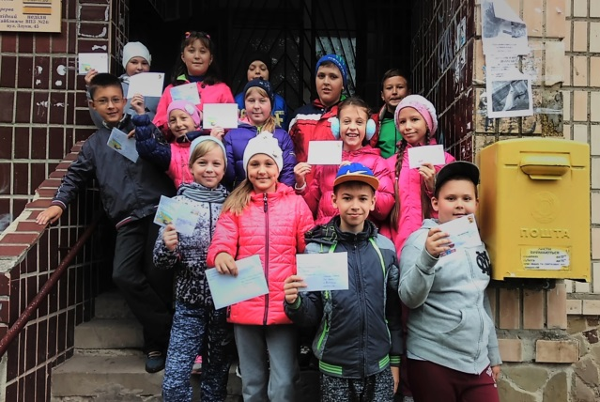
Тематика
Сходинки людської душі
мовні
екологічні
країнознавчі
етнографічні
соціологічні
Люби і вивчай свій рідний край
Вчимося писати листи

Slide 8
Проблемно – пошукового навчання
Критичного мислення
Інтерактивні технології кооперативного (групового)навчання
Технології

Slide 9
Учні вчаться працювати в колективі
Розвивають навички аналітичного погляду на інформацію
Відчувають себе членом команди
Актуальність проблеми
Вчаться розділяти відповідальність
Аналізувати результати діяльності
Здатність до адекватної самооцінки

Slide 10
Освітній продукт
Листівка
Малюнок
Лепбук
Газета
Твір
Презентація
Фотоальбом
Вистава
Свято
Концерт
Екскурсія

Slide 11
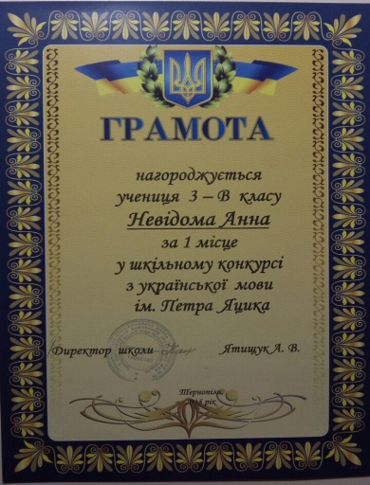
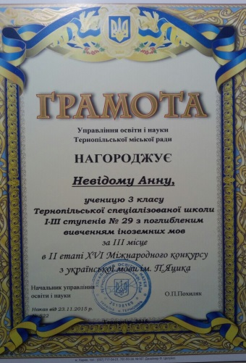
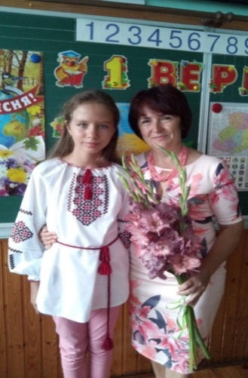
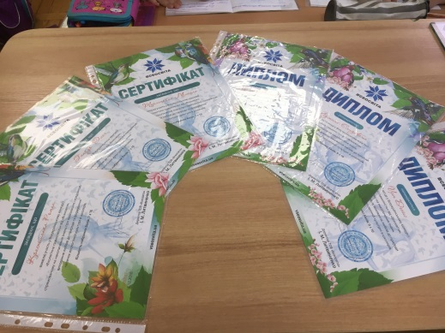
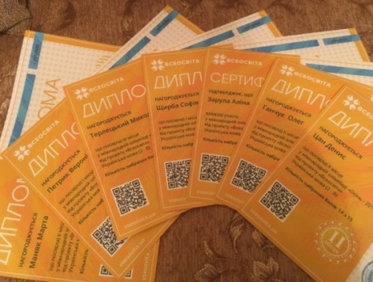
Досягнення учнів
2016р. – Міський конкурс з української мови ім.П. Яцика
- 3 місце, Невідома А.
2018р. – Міжнародний конкурс « Олімпіс 2018 – Весняна сесія»
- 8 дипломів І – ІІІст.
2018р. – Міжнародний конкурс « Олімпіс 2018 – Осіння сесія»
- 13 дипломів І – ІІІ ст.
2018р. – Всеукраїнські конкурси від проекту «Всеосвіта»
«Безпечна дорога до школи» - 5 дипломів І – ІІ ст.
«Екологічна грамотність» - 3 дипломи ІІ ст., 3 сертиф.

Slide 12
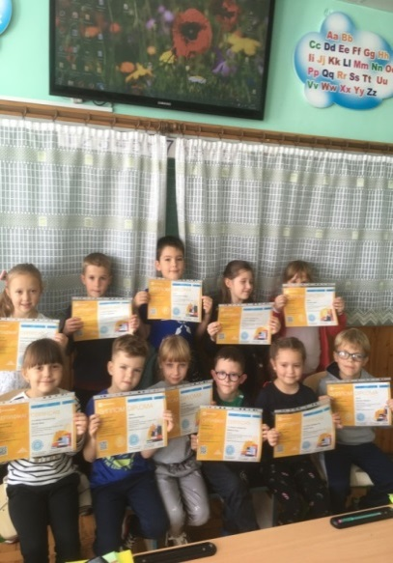
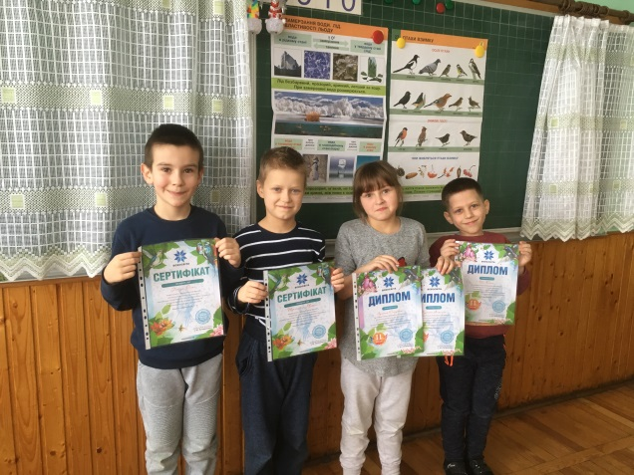
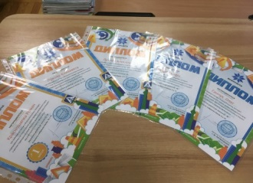
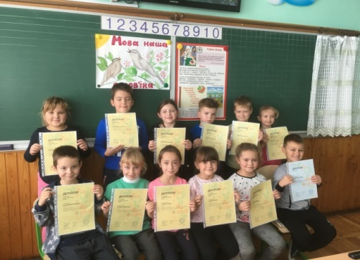
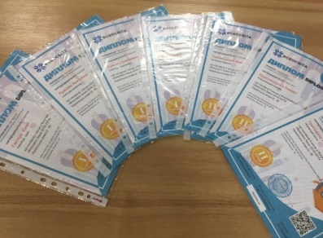
2018р. – Всеукраїнські олімпіади від проекту « Всеосвіта»
«Всеосвiта Осінь – 2018» – 12 дипломів І – ІІ ст.
«Всеосвiта Зима – 2018-2019» – 9 дипломів І – ІІ ст.
2018р. – Всеукраїнські олімпіади від проекту « На урок»:
Олімпіада з предметів початкової школи
- 15 дипломів І – ІІ ст.
2018р. – Всеукраїнські конкурси від проекту « На урок»
До Дня української писемності та мови «Слово до
слова» - 8 дипломів І – ІІ ст.
«Зимові свята в традиціях нашого народу» -
13 дипломів І –ІІІ ст.
2019р. «Безпечний інтернет» – 8 дипломів І – ІІІ ст.

Slide 13
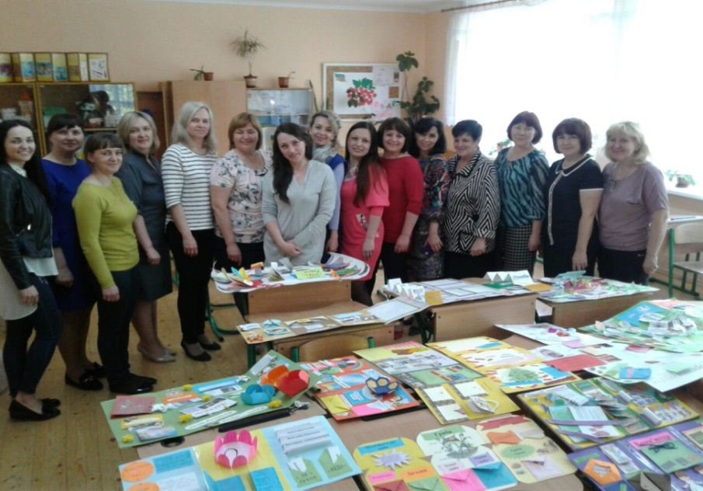
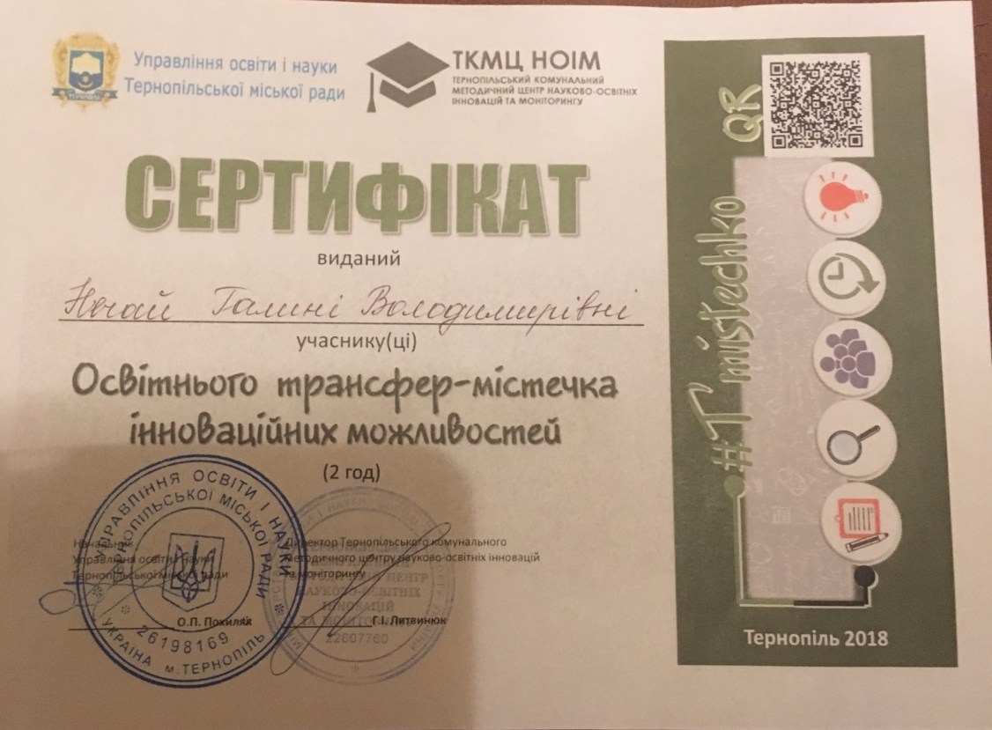
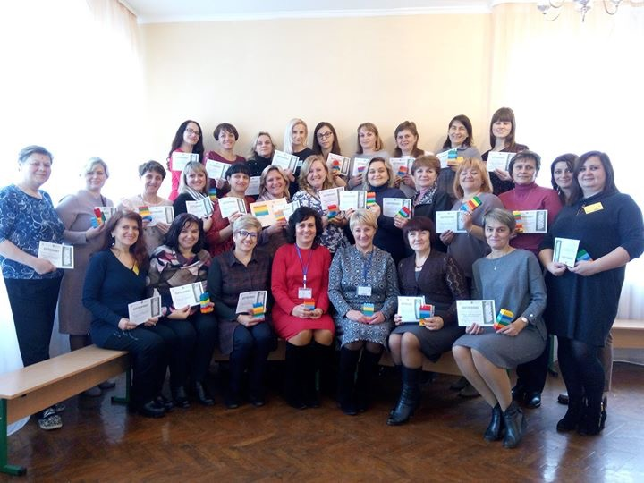
Методична робота

Slide 14
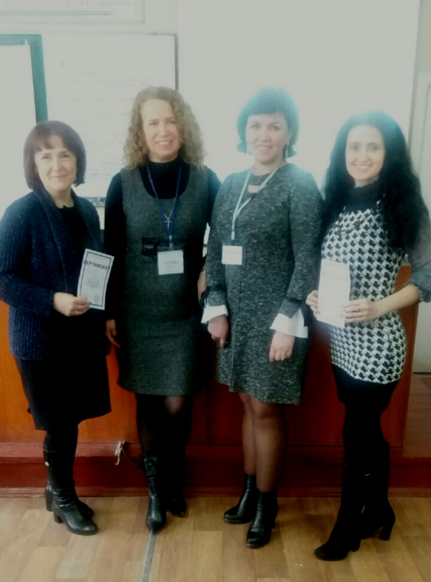
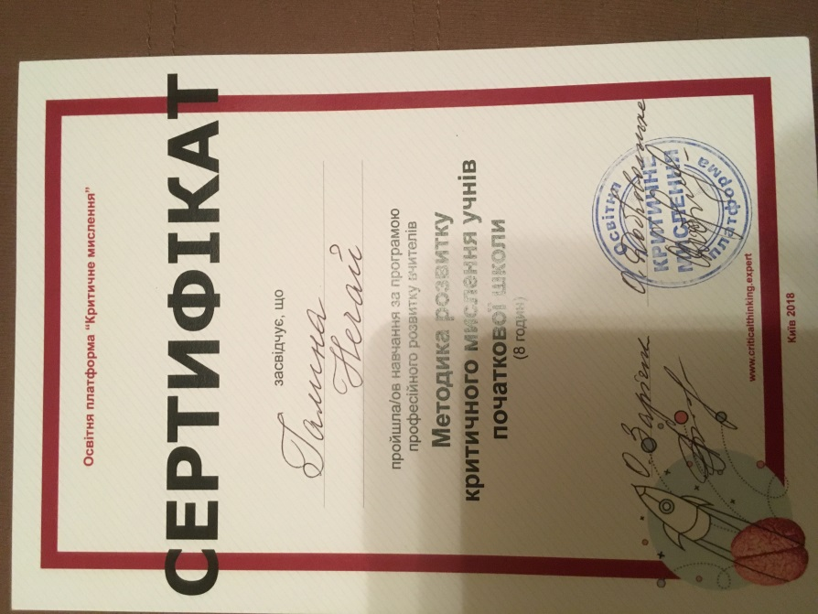

Slide 15
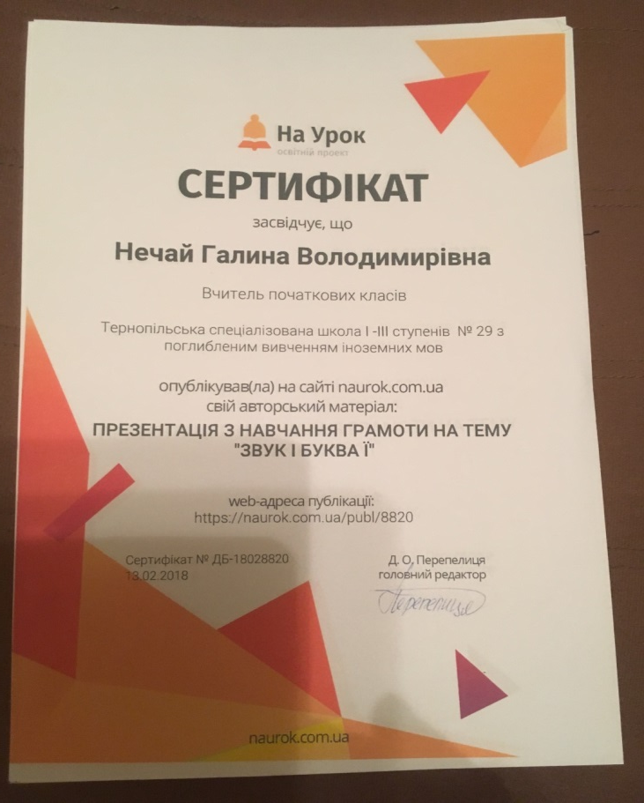
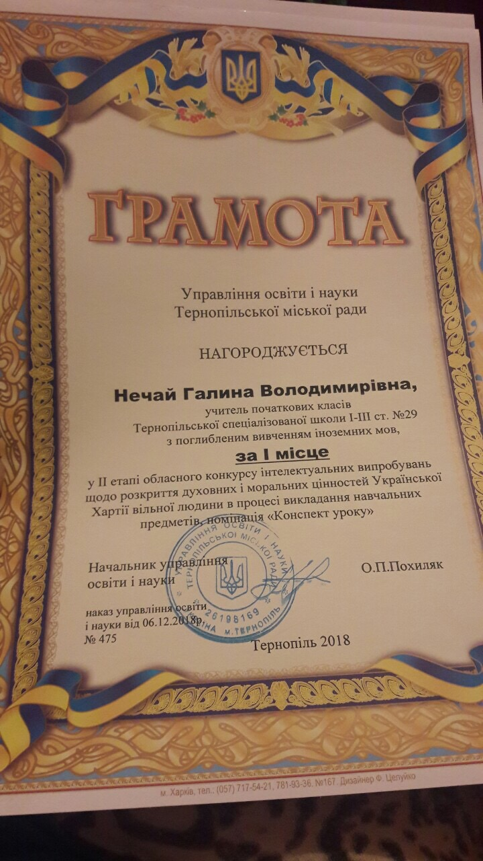
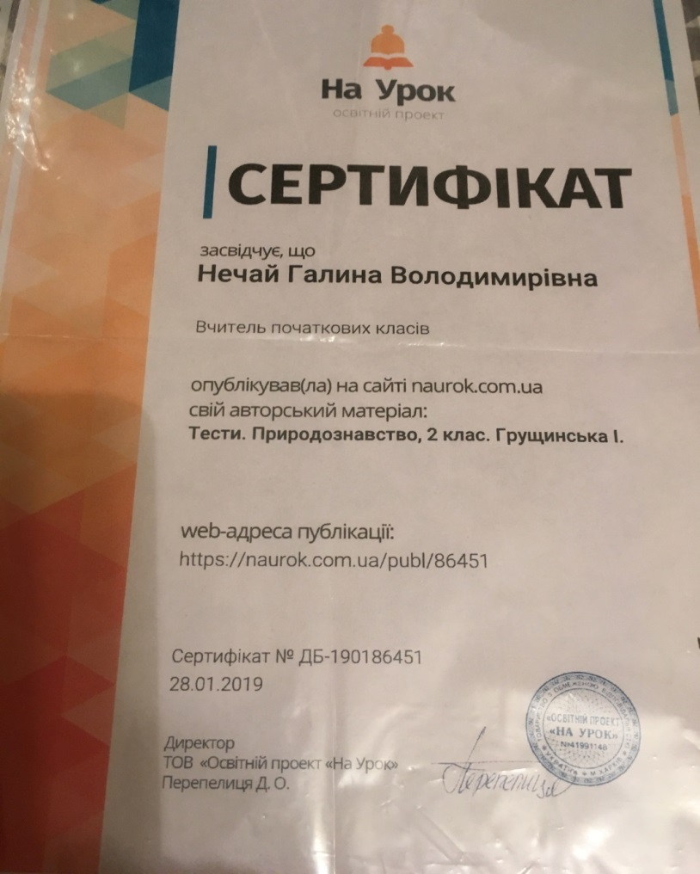

Slide 16
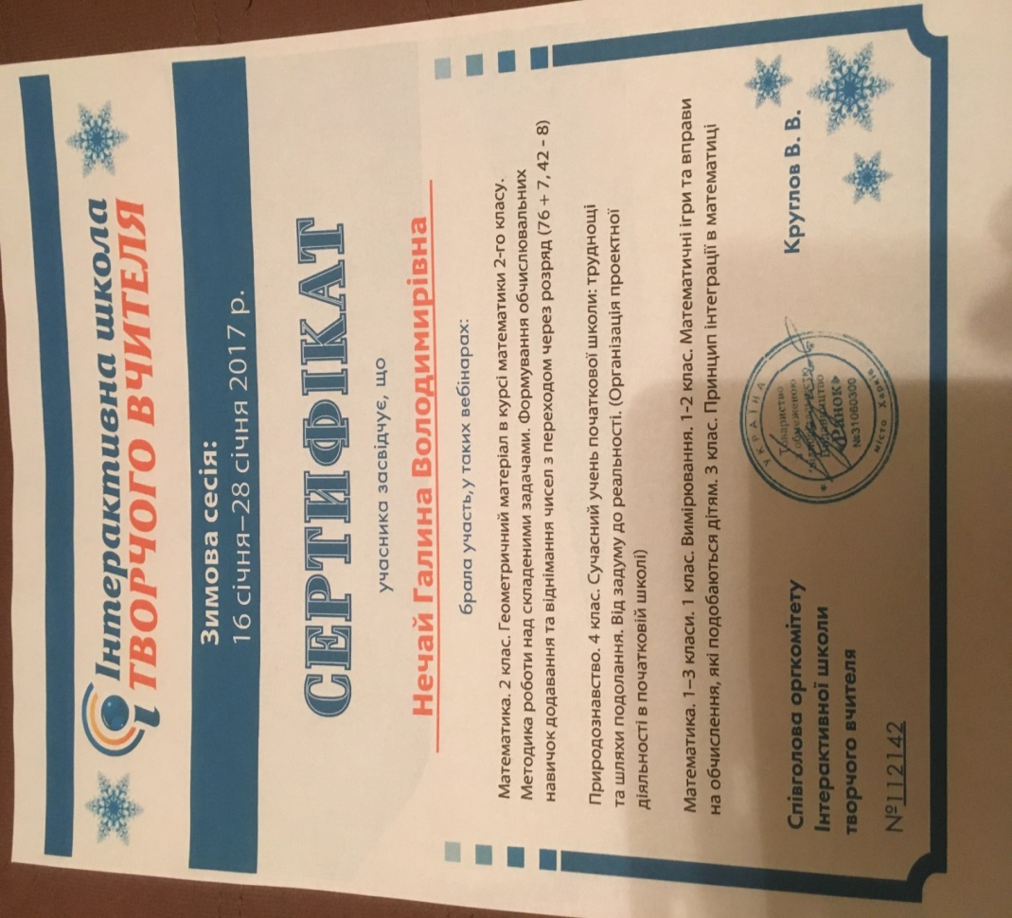
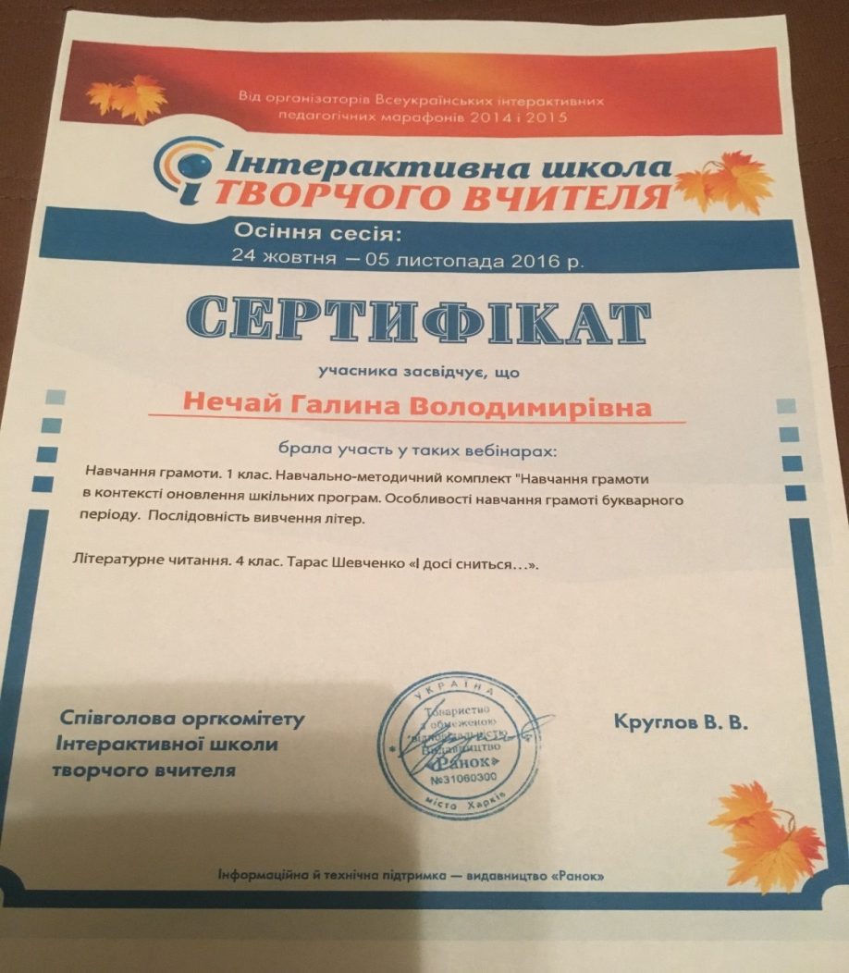
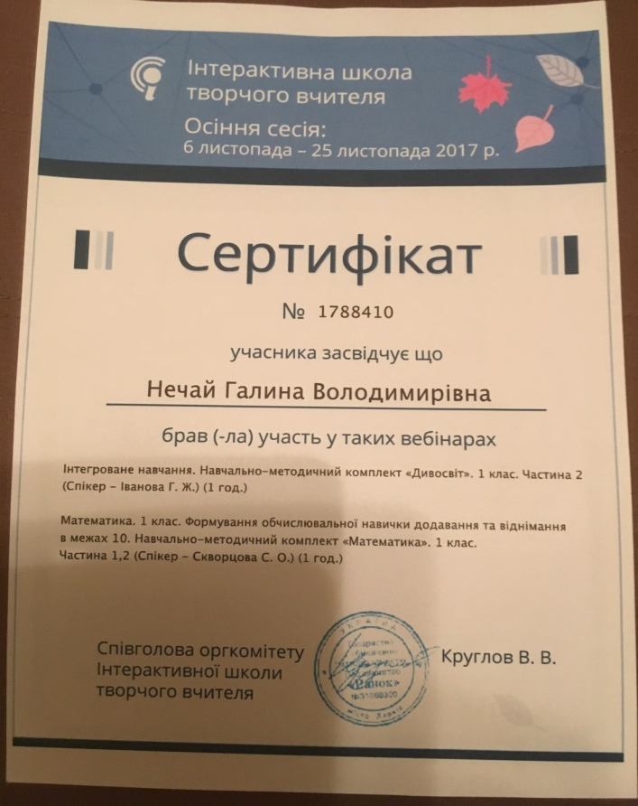
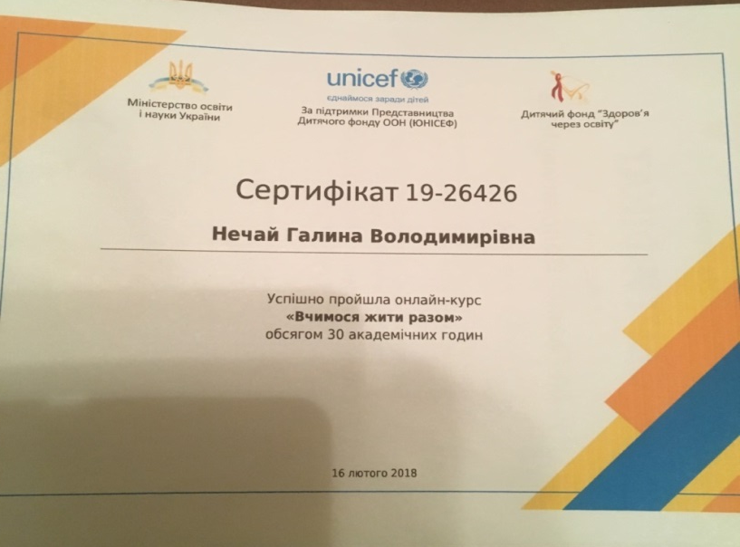
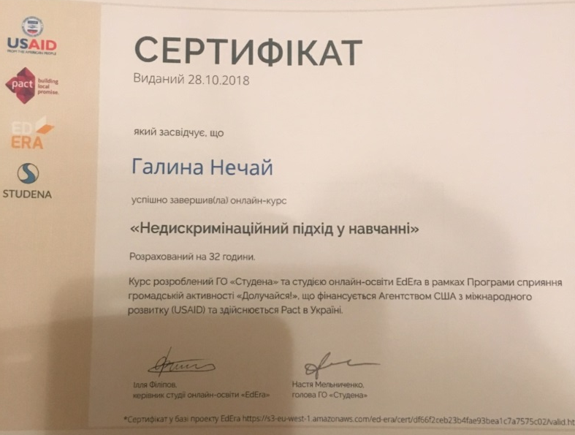
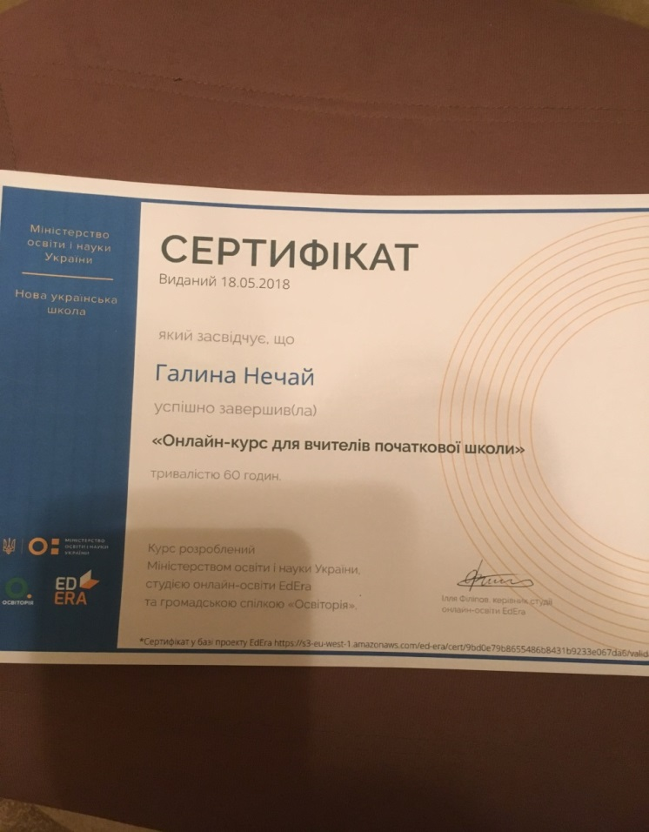

Slide 17
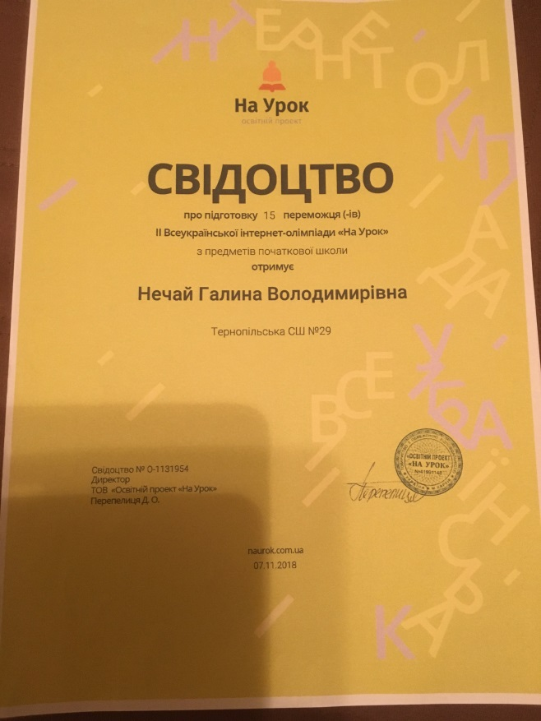
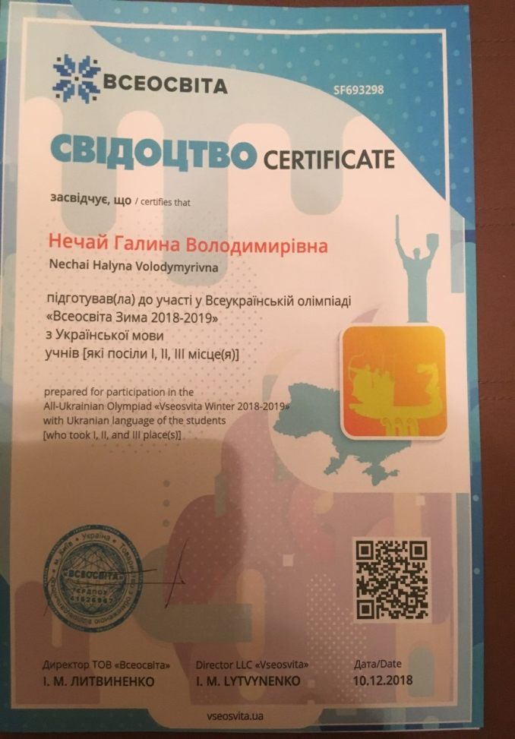
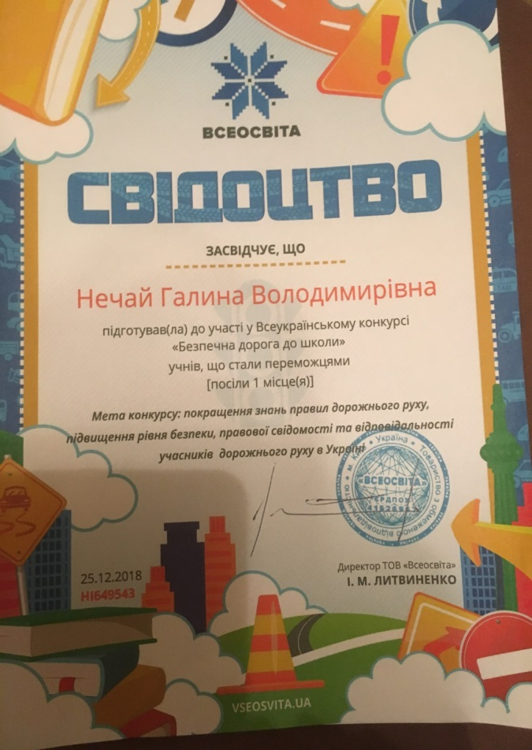
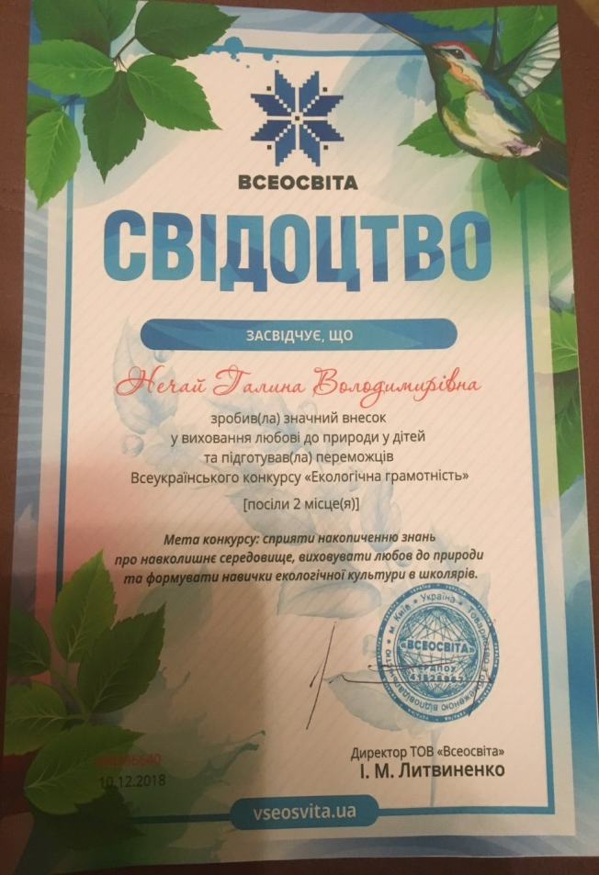
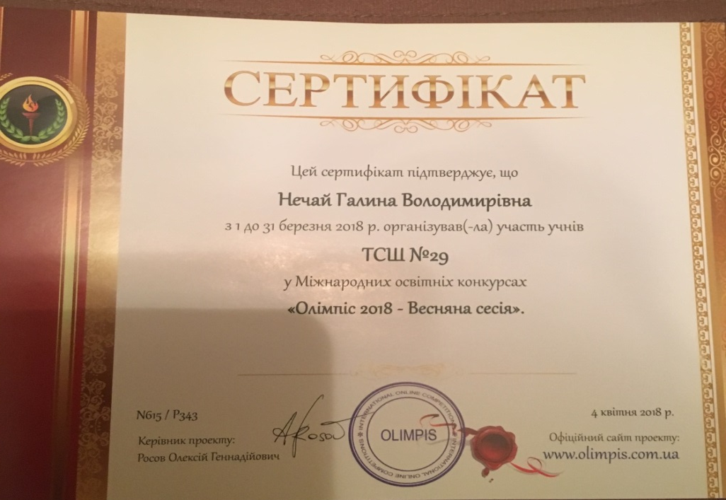
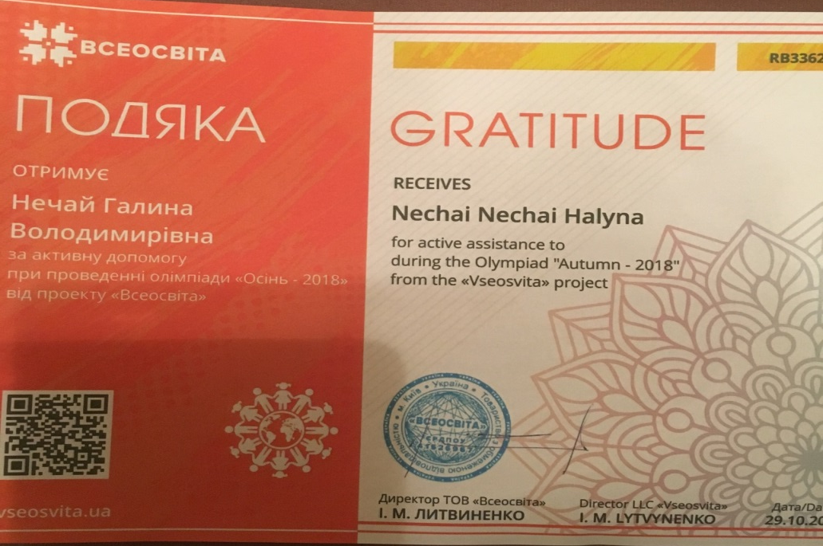

Slide 18
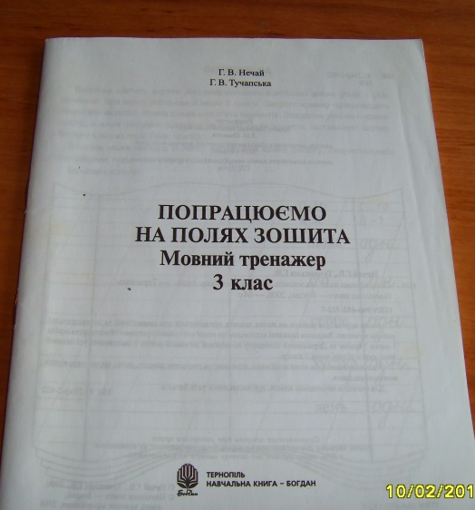
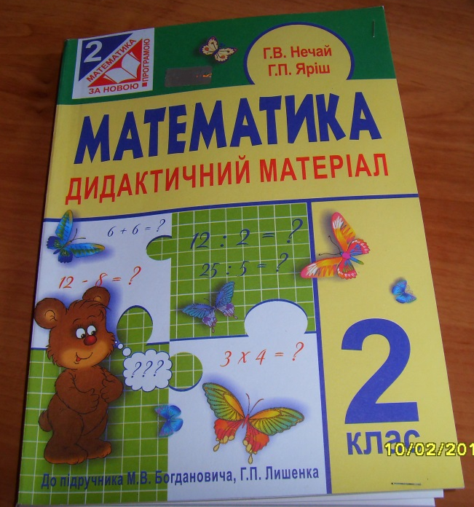
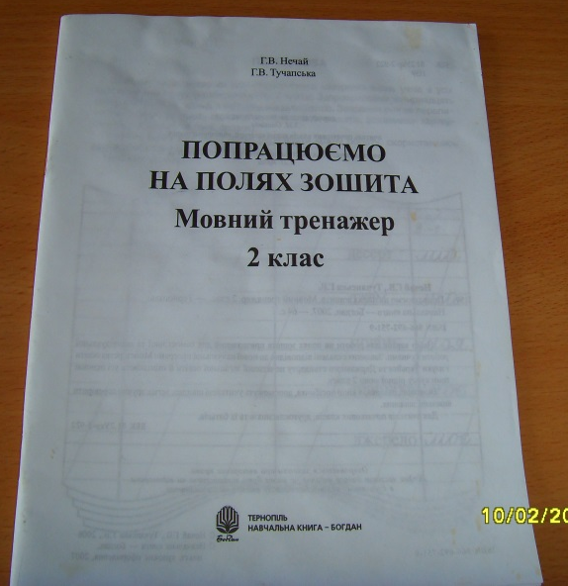
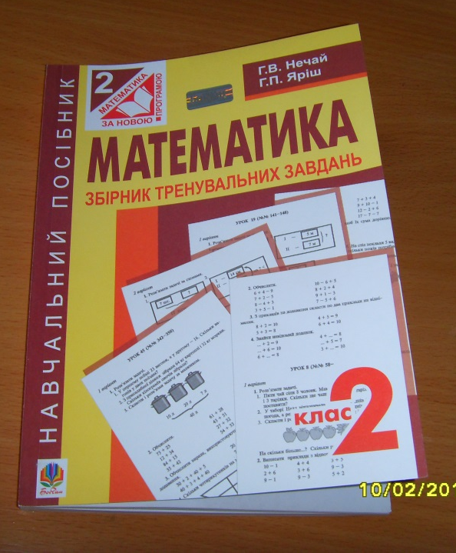
Видавнича діяльність

Slide 19
Дякую
за
увагу!
2019 р

